Slide 1
机器学习100天 · 第3天
多元线性回归
50_Startups数据集 · 3个自变量 · 1个分类变量
作业完成内容
作业1：观察数据集特征 · 作业2：OneHot编码过程
作业3：R²评估结果 · 作业4：回归系数与截距分析
作业5：分类变量对回归的影响 · 作业6：Label化vs OneHot
学生：张椅达 | 学号：202321054055
7

Slide 2
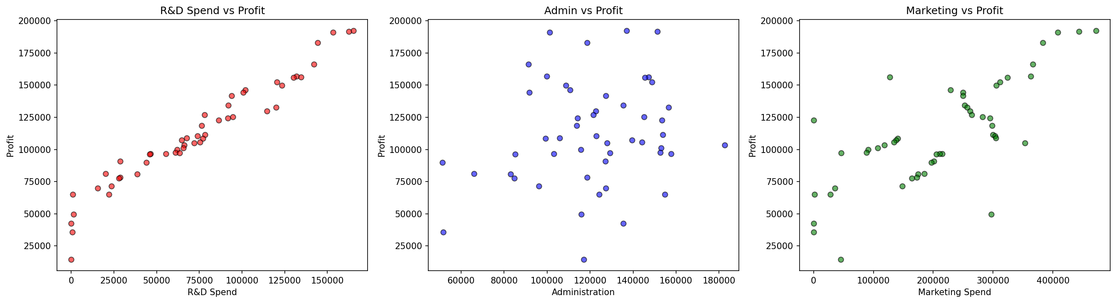
作业1：观察数据集特征
📌 数据集有几个特征？几列属性？分类变量是什么？数值变量之间与利润的关系如何？
import pandas as pd, numpy as np
dataset = pd.read_csv('50_Startups.csv')
print(dataset.head(10))
R&D Spend Admin Marketing Spend State Profit
0 165349.2 136897.8 471784.1 New York 192261.8
1 162597.7 151377.6 443898.5 Calif. 191792.1
2 153441.5 101145.6 407934.5 Florida 191050.4
...
print(dataset.shape) # (50, 5)
print(dataset.describe())
✅ 50行5列：3数值+1分类(State)+1目标(Profit)
📊 分析结论
① 数据集共50条记录，5个字段
② 分类变量：State（3类：NY/CA/FL）
③ R&D与Profit正相关最强（红色）
④ Admin/ Marketing与Profit相关性弱
⑤ 需OneHot编码State列
7-02

Slide 3
作业2：OneHot编码（分类变量数字化）
📌 如何把分类变量State转化为OneHot？过程是什么？为什么不能直接Label化？
# Step 1: LabelEncoder — 文字→数字
OneHot编码前后对比
from sklearn.preprocessing import LabelEncoder
编码后X形状：(50, 6) → 3列OneHot+3列数值
le = LabelEncoder()
X[:, 3] = le.fit_transform(X[:, 3])
前5行（OneHot部分|数值部分）:
# Calif.=0, Florida=1, New York=2
[0,0,1 | 165349.2, 136897.8, 471784.1] NY
# Step 2: OneHotEncoder — 1列→3列
[1,0,0 | 162597.7, 151377.6, 443898.5] CA
from sklearn.preprocessing import OneHotEncoder
[0,1,0 | 153441.5, 101145.6, 407934.5] FL
from sklearn.compose import ColumnTransformer
[0,0,1 | 144372.4, 118671.9, 383199.6] NY
ct = ColumnTransformer(transformers=
[0,1,0 | 142107.3, 91391.77, 366168.4] FL
[('encoder', OneHotEncoder(), [3])], remainder='passthrough')
X = np.array(ct.fit_transform(X))
⚠ 能否直接Label(0,1,2)计算？
# Step 3: 避免虚拟变量陷阱（删一列）
不能！Label(0,1,2)会赋予类别大小关系
X = X[:, 3:6] # 保留后3列数值特征
→ 模型认为2比1大、1比0大
→ OneHot编码确保类别无大小关系
7-03

Slide 4
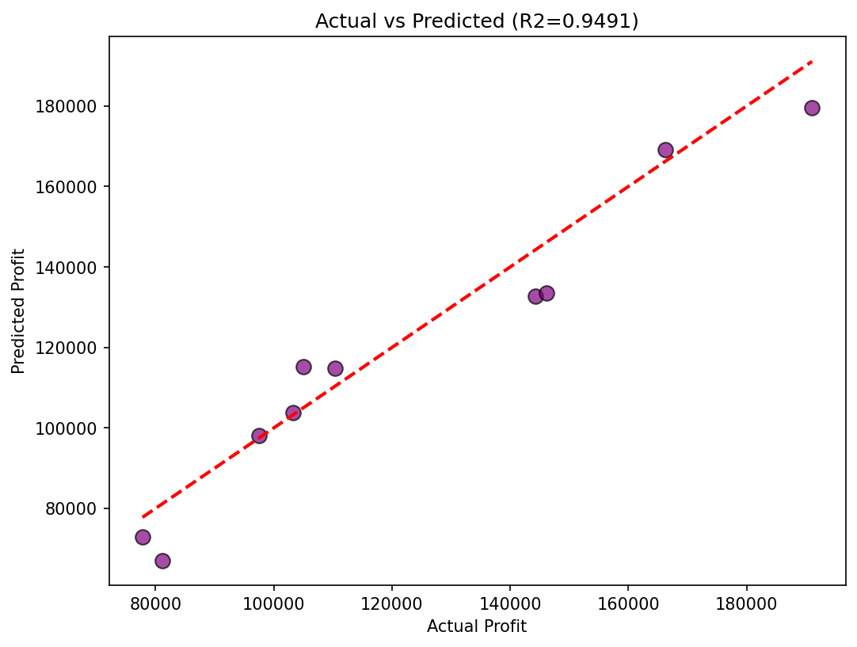
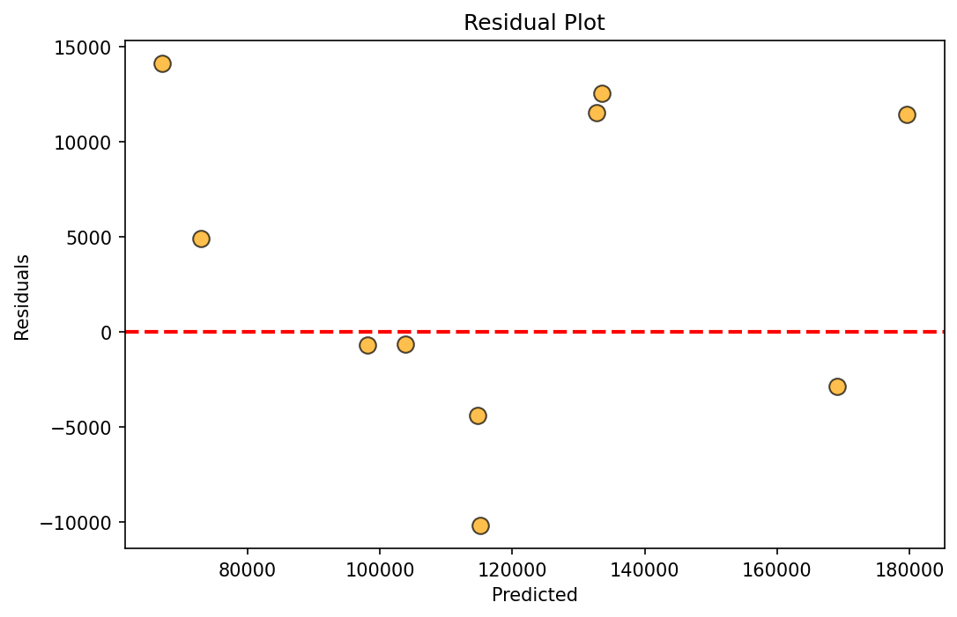
作业3：训练模型 + 预测结果 + R²评估
📌 如何训练多元线性回归模型？如何评估结果？R²的含义是什么？
from sklearn.model_selection import train_test_split
测试集实际值 vs 预测值:
X_train, X_test, Y_train, Y_test =
样本 实际Y 预测Y_pred 差值
train_test_split(X, Y, test_size=0.2, random_state=0)
1 103282.4 103901.9 +619.5
# 训练：40条训练 | 10条测试
2 144259.4 132763.1 -11496.3
from sklearn.linear_model import LinearRegression
3 146122.0 133567.9 -12554.1
regressor = LinearRegression()
4 77798.8 72911.8 -4887.0
regressor.fit(X_train, Y_train)
5 191050.4 179627.9 -11422.5
...
# 预测测试集
y_pred = regressor.predict(X_test)
R² = 0.9491
# R²评估
R² = 0.9491，说明自变量可以解释
R2 = regressor.score(X, Y)
94.91%的因变量变异 → 拟合效果非常好
print(f'R² = {R2:.6f}')
7-04

Slide 5
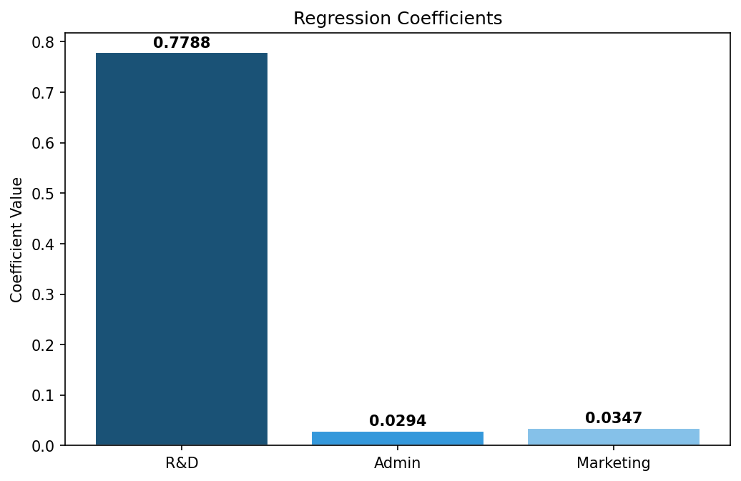
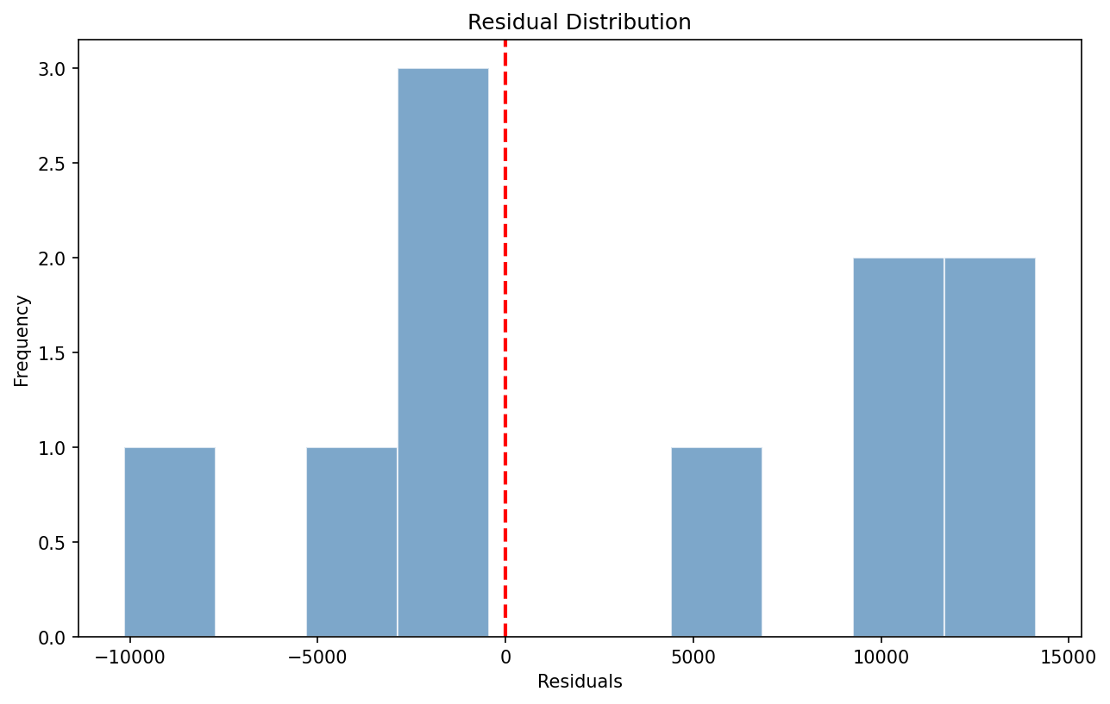
作业4：回归系数与截距分析
📌 回归系数(权重)和截距是多少？数学公式是什么？如何解读系数含义？
# 获取系数（权重）
最终回归公式
bi = regressor.coef_
print(bi)
Profit = 0.779 × R&D
# [0.77884104, 0.0293919, 0.03471025]
+ 0.029 × Admin
# 获取截距
+ 0.035 × Marketing
b0 = regressor.intercept_
+ 42989.01
print(b0)
# 42989.01
R&D每增加1元 → 利润增加0.779元（最大影响）
Admin每增加1元 → 利润增加0.029元（影响最小）
Marketing每增加1元 → 利润增加0.035元
7-05

Slide 6
作业5&6：分类变量影响 + Label化vs OneHot讨论
作业5：分类变量对回归的影响
作业6：Label化(0,1,2)是否合理？
① State是3类分类变量(CA/FL/NY)
❌ 不合理！
② OneHot展开为3列二进制特征
原因：LabelEncoder会赋予类别大小关系
③ 删除1列避免共线性后，剩下3个连续特征
假设 CA→0, FL→1, NY→2
④ State列被移除，不参与回归方程
模型中FL的效应是CA的2倍，NY是CA的3倍
⑤ 影响：OneHot增维但不改变数值特征结构
State(0,1,2)之间没有大小关系！
⑥ 对于不同州的分析可以分别拟合模型
正确做法：OneHot编码（不假定大小关系）
或OrdinalEncoder（有序分类变量时可用）
📝 作业总结与知识收获
作业1
作业4
作业6
50条5列数据，3数值+1分类+1目标，R&D与利润正相关最强
公式：Profit=0.779×R&D+0.029×Admin+0.035×Marketing+42989
✗ 直接Label不合理，赋予类别虚假的大小关系
作业2
作业5
LabelEncoder+OneHotEncoder+删列，避免虚拟变量陷阱
OneHot编码后分类变量参与或不参与回归均可
作业3
R²=0.9491（自变量解释94.91%变异），模型效果很好
7-06

Slide 7
特征重要性分析与模型诊断
模型诊断一：特征贡献度分析
模型诊断二：残差分析
回归系数的绝对值反映特征对目标的影响大小：
残差 = 实际值 - 预测值
|w₁| = 0.779 (R&D投入)
最大正残差：+10158（预测偏低）
|w₃| = 0.035 (Marketing投入)
最大负残差：−14115（预测偏高）
|w₂| = 0.029 (行政支出)
残差均值 ≈ 0 ✓ （无偏估计）
结论：R&D对利润的影响是Admin的
线性回归的四大假设检验：
26.8倍，是Marketing的 22.4倍
① 线性关系 ✓ （散点图呈线性）
→ 创业公司应将资源优先投入研发
② 残差独立（Durbin-Watson检验）
③ 残差同方差 ✓（残差图无明显喇叭形）
④ 残差正态（Q-Q图检验）
7-07

Slide 8
完整代码与学习反思
完整Python代码
💡 学习反思
import pandas as pd, numpy as np
from sklearn.linear_model import LinearRegression
本次作业的核心收获：
from sklearn.model_selection import train_test_split
from sklearn.preprocessing import LabelEncoder, OneHotEncoder
1️⃣ 数据预处理是基础
from sklearn.compose import ColumnTransformer
缺失值、分类变量编码、
# 1. 加载数据
特征缩放直接影响模型效果
dataset = pd.read_csv('50_Startups.csv')
2️⃣ OneHot编码必要性
X = dataset.iloc[:, 0:4].values; Y = dataset.iloc[:, 4].values
# 2. OneHot编码
分类变量不能直接用Label代替
le = LabelEncoder(); X[:,3] = le.fit_transform(X[:,3])
防止模型学到错误的大小关系
ct = ColumnTransformer([('encoder', OneHotEncoder(), [3])], remainder='passthrough')
3️⃣ R²不是万能的
X = np.array(ct.fit_transform(X))[:, 3:6]
R²高不代表模型一定好
# 3. 训练测试划分
需结合残差分析诊断模型
X_train, X_test, Y_train, Y_test = train_test_split(X, Y, test_size=0.2, random_state=0)
4️⃣ 业务解释同样重要
# 4. 训练 + 预测 + 评估
回归系数的经济含义
regressor = LinearRegression(); regressor.fit(X_train, Y_train)
R&D的26.8倍影响→决策建议
y_pred = regressor.predict(X_test)
R2 = regressor.score(X, Y)
coeff = regressor.coef_; intercept = regressor.intercept_
多元线性回归的完整流程
# 5. 输出
EDA → 编码 → 划分 → 训练 →
print(f'R2={R2:.4f}, coeff={coeff}, intercept={intercept:.2f}')
评估 → 诊断 → 解释
7-08

